Slide 1
KOLOROWY TALERZ

Slide 2
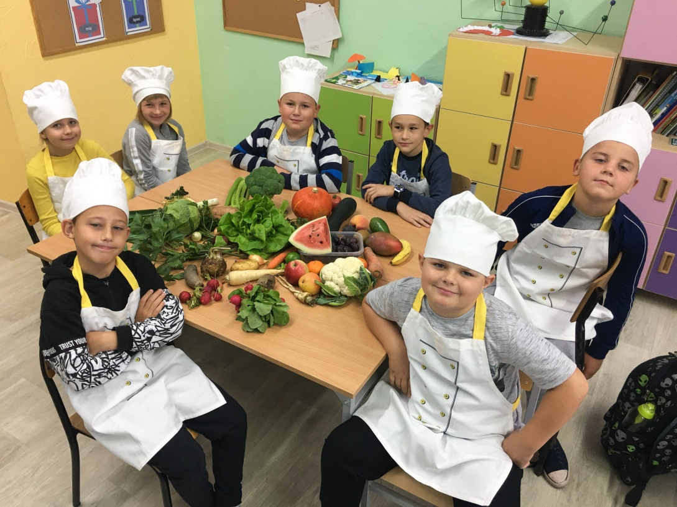
Garść informacji o warzywach i owocach

Slide 3
są ważnym składnikiem diety dzieci - są źródłem przede wszystkim witamin, składników mineralnych i błonnika. Prostą metodą na dostarczenie sobie i dziecku potrzebnych składników pokarmowych jest komponowanie posiłku tak, aby na talerzu znalazły się zróżnicowane kolorystycznie produkty.
Warzywa
Owoce

Slide 4
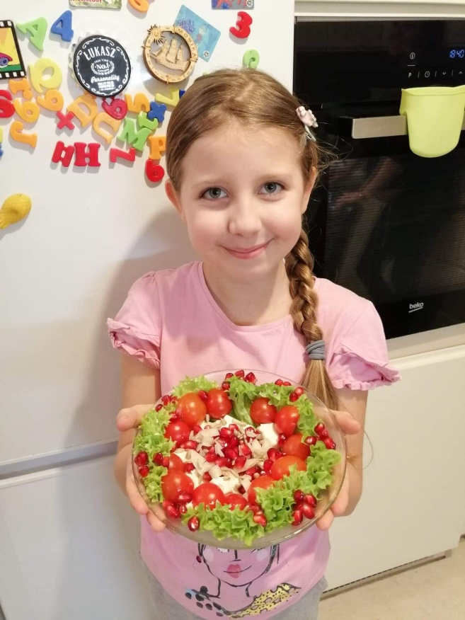
Kolorowo znaczy zdrowo
Barwa warzyw i owoców wiąże się z określonymi substancjami, które mają wpływ nie tylko na kolor produktu, lecz także na jego właściwości zdrowotne. Różnorodność spożywanych warzyw i owoców zapewnia dostarczenie wszystkich cennych składników odżywczych. Stosowanie zasady 'kolorowego talerza' ułatwi sporządzanie pełnowartościowych posiłków oraz zapewni potrawom ciekawy i apetyczny - zachęcający dzieci do jedzenia - wygląd.

Slide 5
Ciemnogranatowy
Winogrona, borówka czernica (czarna jagoda), czarna porzeczka, śliwka, jeżyna, żurawina

Slide 6
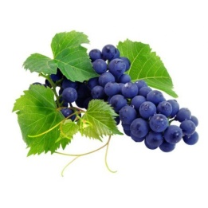
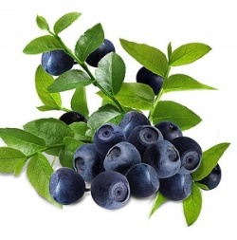
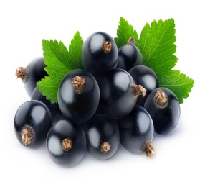
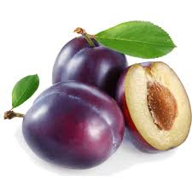
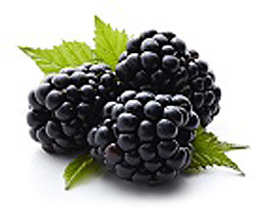
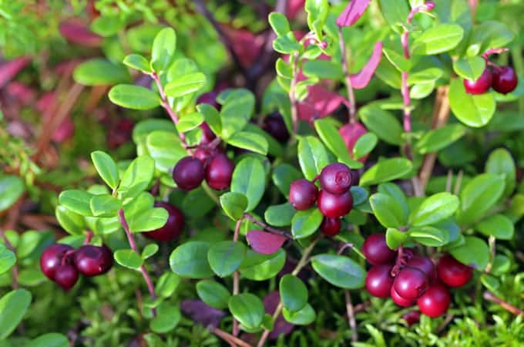
Zawierają duże ilości antocyjanów, witaminy C oraz karotenoidów. Antocyjany są to substancje o właściwościach przeciwutleniających i posiadające zdolność usuwania wolnych rodników tlenowych. Substancje te mają także właściwości przeciwzapalne, antybakteryjne oraz korzystnie działają na naczynia krwionośne, zwiększając ich elastyczność. Antocyjany poprawiają także mikrokrążenie w gałce ocznej - zwiększają elastyczność i uszczelniają ściany naczyń włosowatych, hamują krzepliwość, a dzięki temu zwiększają przepływ krwi w siatkówce i poprawiają widzenie. Ta grupa warzyw i owoców zawiera także duże ilości witaminy C. Witamina C m.in. wzmacnia system odpornościowy organizmu, zmniejszając podatność na zakażenia bakteryjne i wirusowe, przyspiesza gojenie się ran, pomaga zachować dobry stan ścian naczyń krwionośnych, jest najpowszechniejszym przeciwutleniaczem.

Slide 7
Pomarańczowo - żółty
Marchew, papryka, pomidory, dynia, morele, brzoskwinie, pomarańcze, cytryny, grejpfruty

Slide 8
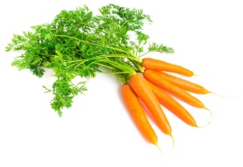
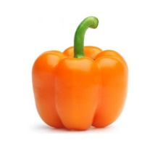
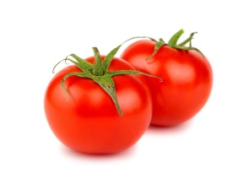
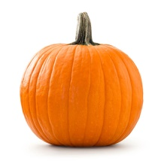
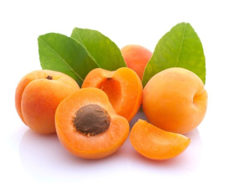
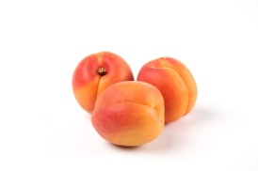
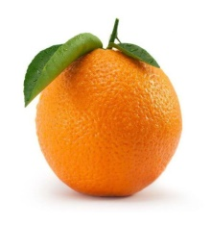
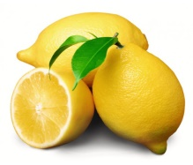
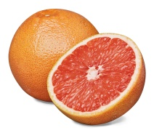
Swoją barwę zawdzięczają beta-karotenowi, który jest prowitaminą A (prowitamina - to związek chemiczny, który w organizmie ulega przekształceniu w witaminę). Witamina A sprzyja tworzeniu się nowych komórek, jest więc konieczna do uzyskania odpowiedniego wzrostu u dzieci. Witamina ta bierze także udział w procesie widzenia, zapobiega „kurzej ślepocie”. Wzmacnia układ immunologiczny -przy niedoborach witaminy A następuje osłabienie odporności. Jest niezbędna do dobrego utrzymania błon śluzowych, odpowiada za wygląd skóry, zapobiega rogowaceniu naskórka. Beta-karoten jako przeciwutleniacz unieszkodliwia wolne rodniki, działa więc przeciwnowotworowo. Ta grupa warzyw i owoców zawiera także duże ilości witaminy C – zwłaszcza cytrusy, które w okresie zimowym są dobrym źródłem tej witaminy.

Slide 9
Zielony
Sałata, szpinak, cykoria, brokuły, natka pietruszki, seler naciowy

Slide 10
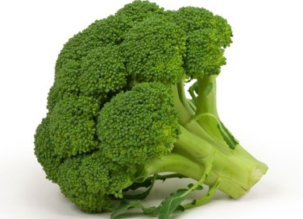
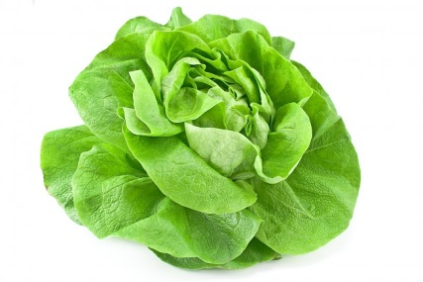
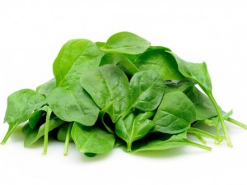
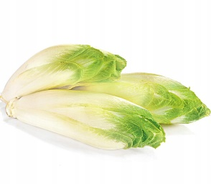
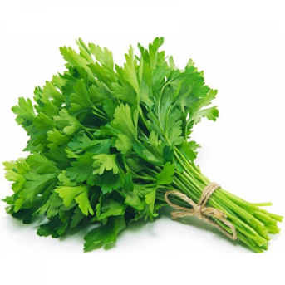
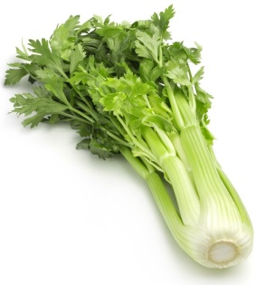
Zawierają foliany, czyli związki niezbędne w procesie tworzenia i prawidłowego funkcjonowania kwasów DNA i RNA oraz produkcji czerwonych krwinek. Zarówno u dorosłych, jak i dzieci, foliany zapobiegają anemii. Regulują też wzrost i podział wszystkich komórek organizmu. Zielone warzywa liściaste są również źródłem witaminy C, witaminy B6 oraz żelaza.

Slide 11
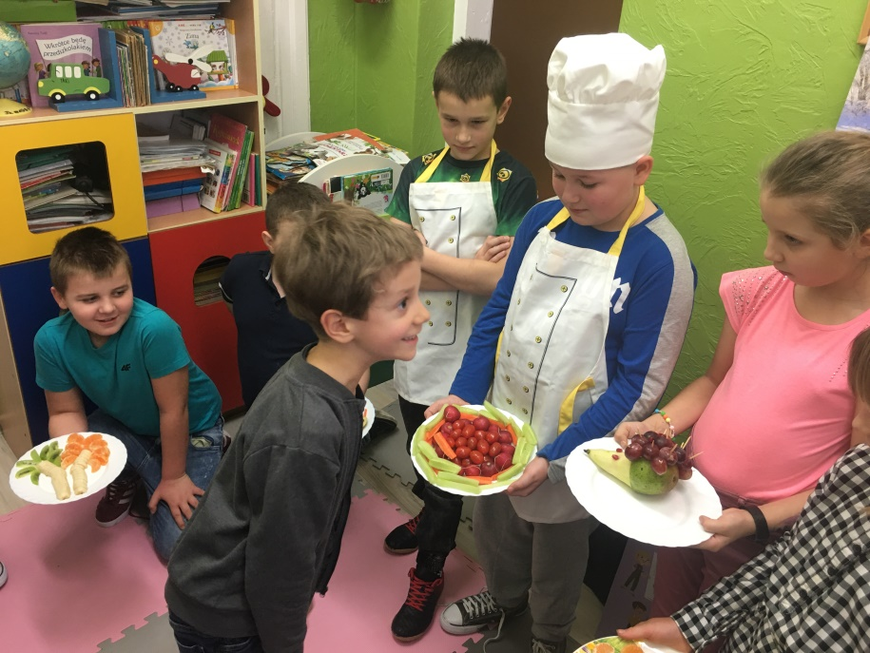
Prezentacja przygotowana na podstawie tekstu pt. „Kolorowy talerz, czyli garść informacji o warzywach i owocach” mgr inż. Joanny Jaczewskiej-Schuetz, Instytut Żywności i Żywienia W ramach 11 edycji projektu „Zdrowo jem, więcej wiem” https://zdrowojem.fundacjabos.pl/
Dziękuję za uwagę:
Anna Winiarska opiekun zespołu „Amarantuski”
PSP im. Jana Kochanowskiego w Jaroszkach

